Slide 1
TRÒ CHƠI “NHANH MẮT NHANH TAY”

Slide 3
TÊN CÁC LỄ HỘI CÓ TRONG VIDEO
Lễ hội trà
Lễ hội đua voi
Lễ hội Núi Văn – Núi Võ
Hội Lim
Lễ hội Chọi Trâu
Lễ hội Đua thuyền
Lễ hội Đền Hùng
Lễ hội Rước đèn trung thu

Slide 5
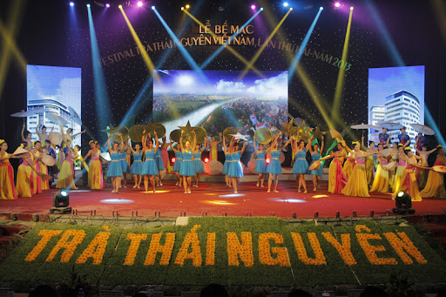
MỘT SỐ LỄ HỘI LỚN TẠI THÁI NGUYÊN

Slide 6
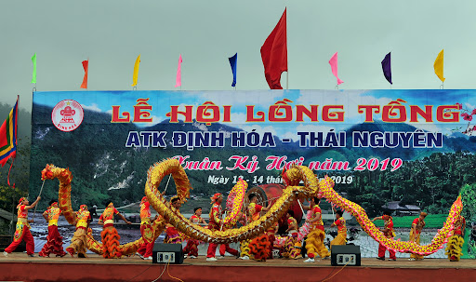

Slide 7
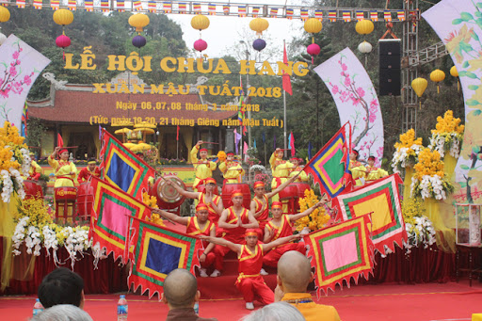

Slide 8
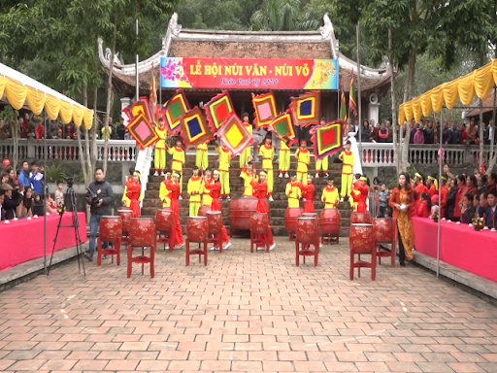
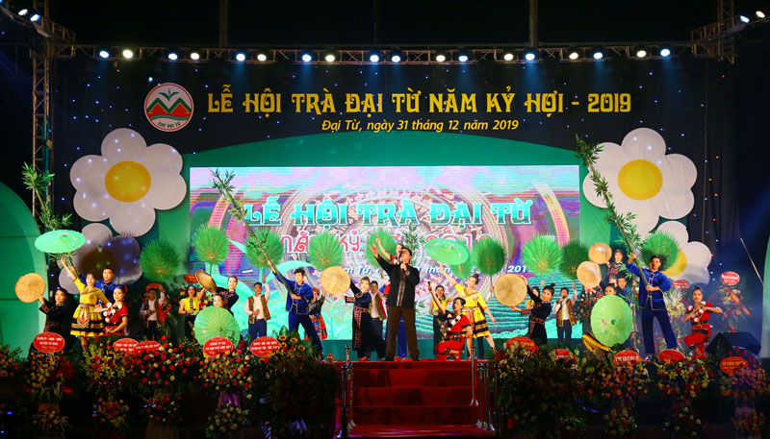
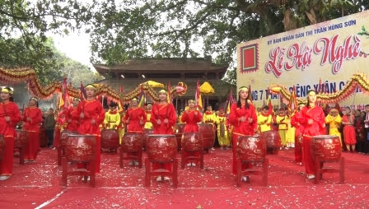
+ Hãy kể tên các lễ hội tại huyện Đại Từ trong 3 bức ảnh sau?
2
1
Lễ hội Núi Văn - Núi Võ
xã Văn Yên - Đại Từ
3
Lễ hội trà Đại Từ
Lễ hội nghè – xã Hùng Sơn Đại Từ

Slide 9
Tưởng nhớ, tri ân những anh hùng và người có công, nhớ về cuội nguồn, …
Mục đích:
LỄ HỘI
Ý nghĩa
Gắn kết cộng đồng, đoàn kết, giúp đỡ nhau, duy trì nét đẹp truyền thống….
Phản ánh đời sống văn hoá vùng miền, góp phần phát triển du lịch
Vai trò

Slide 10
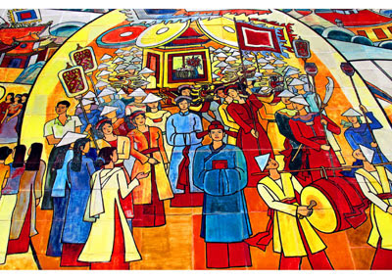
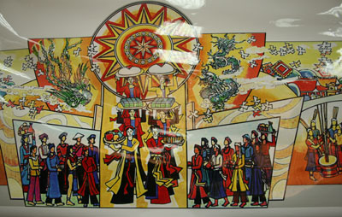
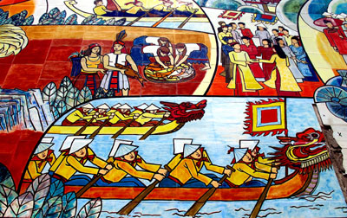
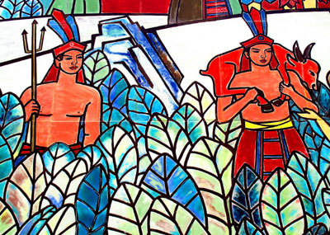
Một số tác phẩm “ Ngày hội non sông trên đất tổ”

Slide 11
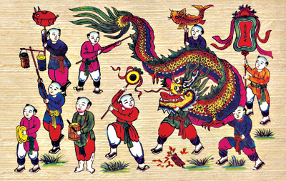
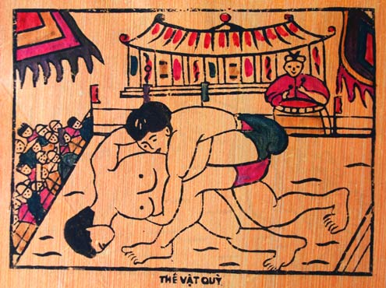
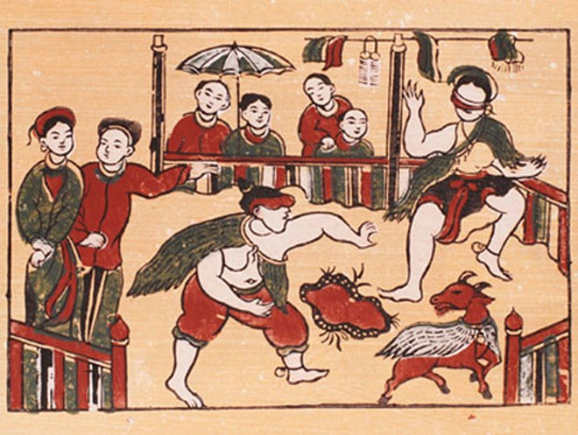
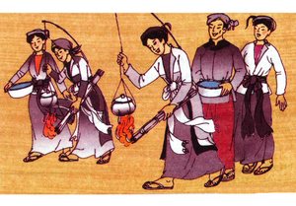

Slide 12
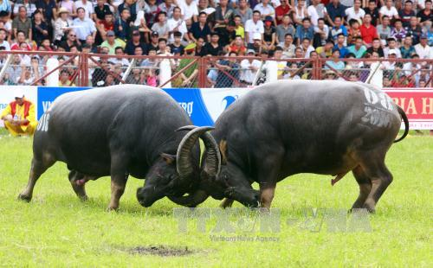
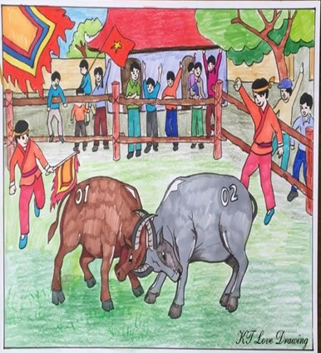
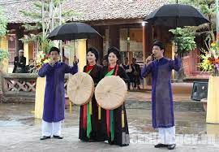
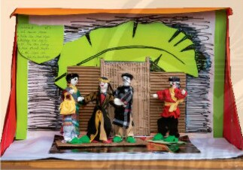
1
2
3
4

Slide 13
1. Hoà sắc trong sản phẩm mĩ thuật 2D về
chủ đề lễ hội
Có 2 cách thể hiện
sản phẩm
2. Hoà sắc trong sản phẩm mĩ thuật 3D về chủ đề lễ hội

Slide 14
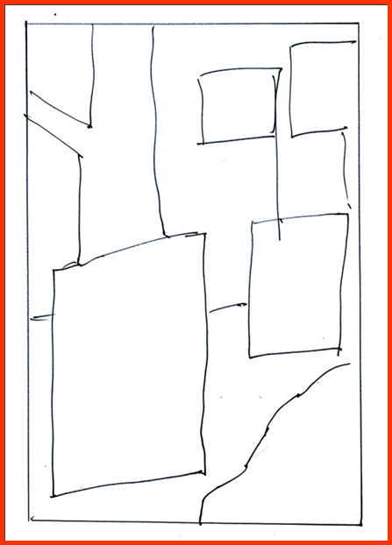
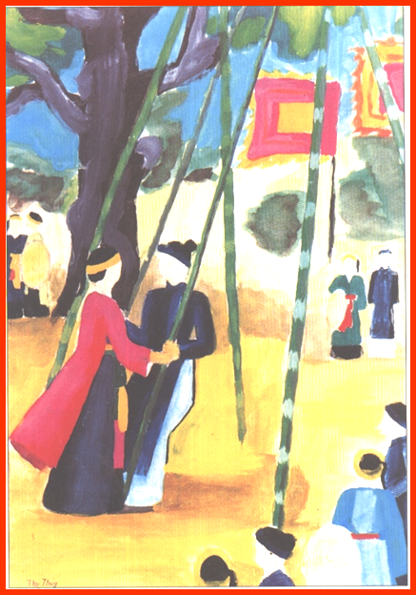
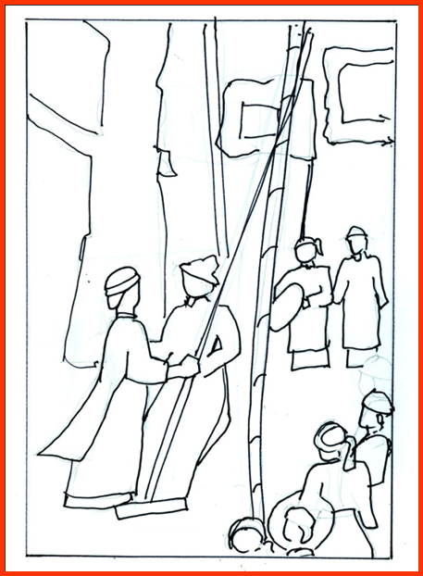
Đu quay
Đu quay
ព្យញ្ជនះ
1
2
3
4
1. Tìm và chọn
nội dung đề tài
2. Tìm bố cục:
Phác các mảng hình chính, phụ.
3.Vẽ chi tiết
4.Vẽ màu sao cho phù hợp nội dung

Slide 15
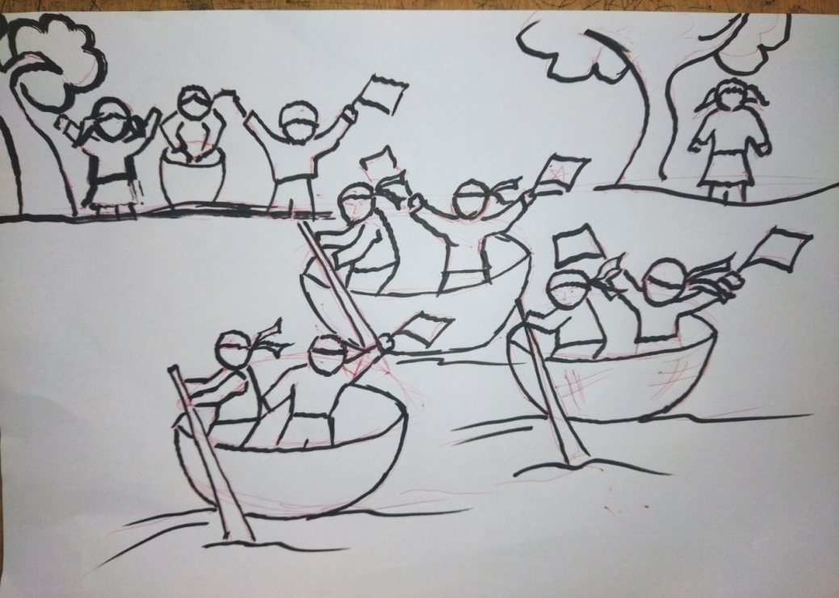
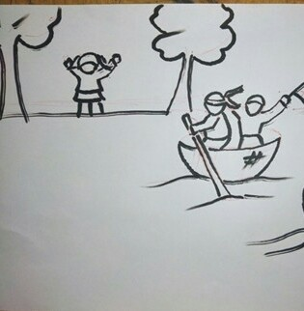
Hai bức tranh trên bức nào có bố cục hợp lý hơn? Vì sao?
1
2
1

Slide 16
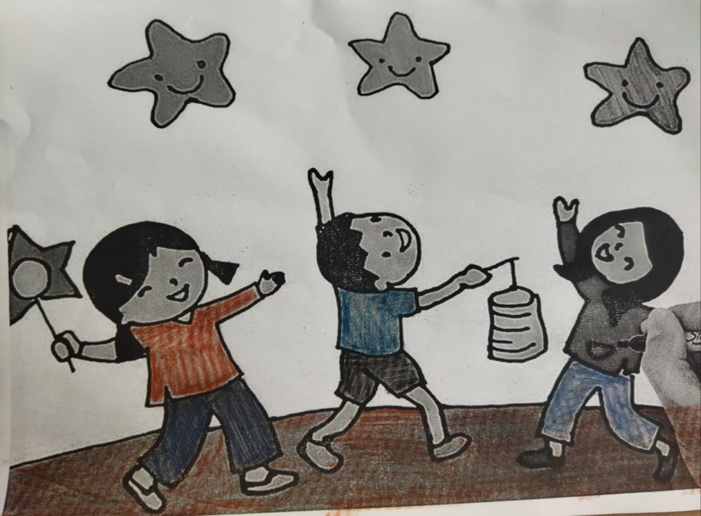
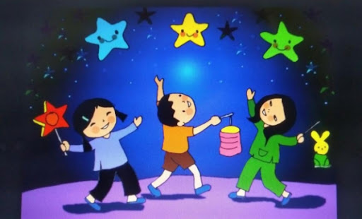
Trong hai bức tranh trên bức nào có màu sắc phù hợp với chủ đề lễ hội hơn? Vì sao?
1
2
2

Slide 17
Cách 2:
Thể hiện hoà sắc trong sản phẩm mĩ thuật 3D về chủ đề lễ hội

Slide 18
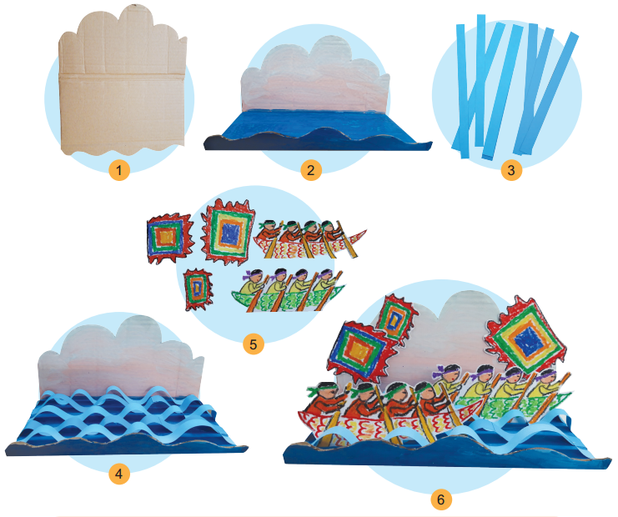

Slide 19
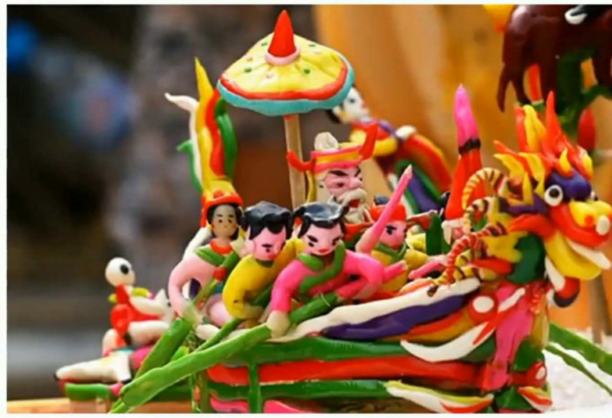
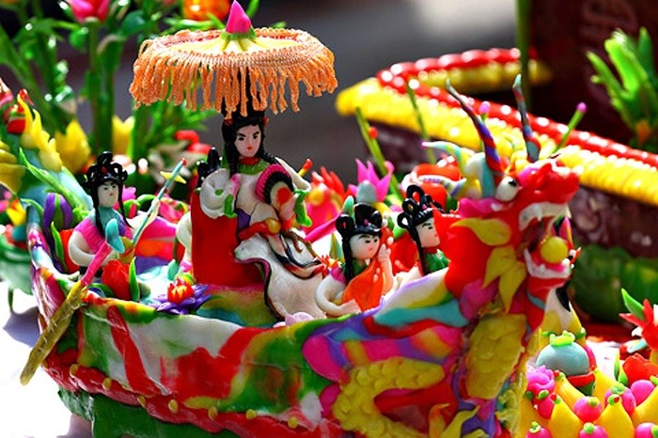

Slide 20
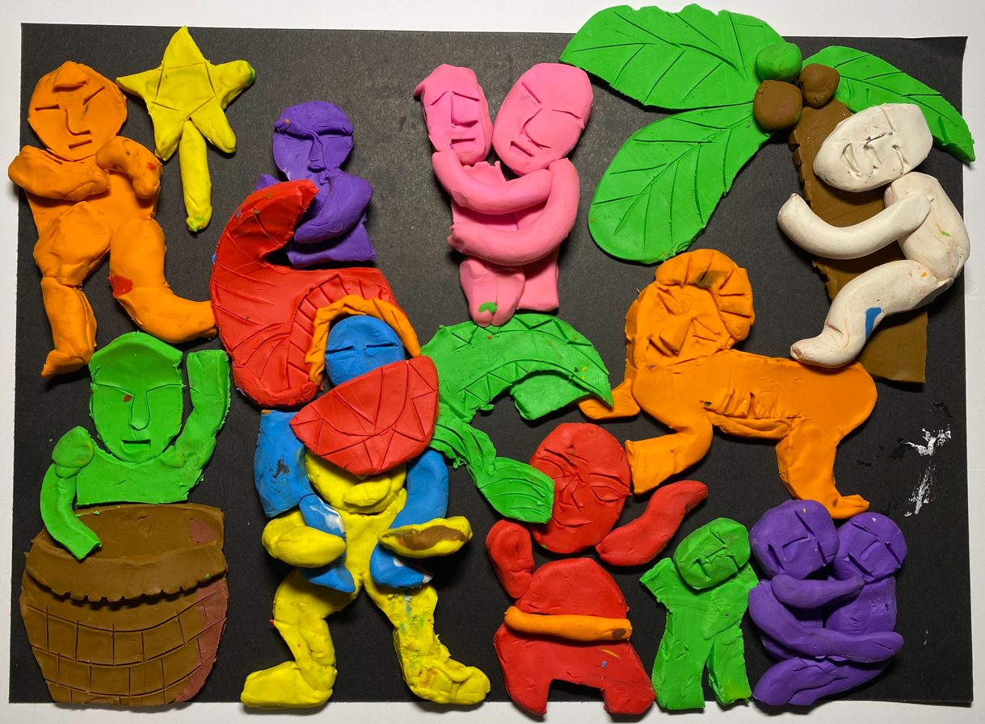
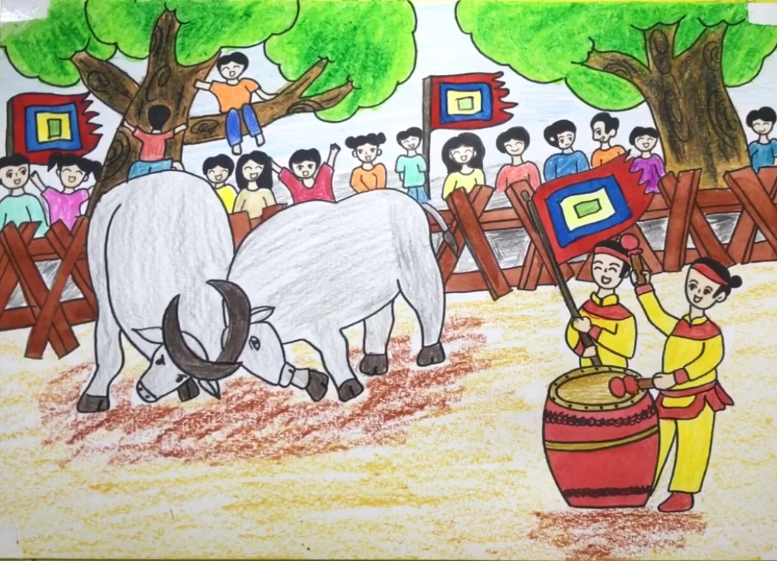
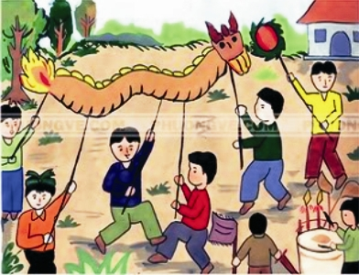
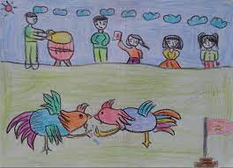
Một số sản phẩm của học sinh
1
2
3
4

Slide 21
Các em hãy thể hiện một sản phẩm mĩ thuật về chủ đề lễ hội mà em yêu thích bằng một trong hai cách đã học 2D hoặc 3D.

Slide 22
Nghe, đoán tên bài hát ?
Ghen Cô Vy

Slide 23
HƯỚNG DẪN VỀ NHÀ
Qua bài học ngày hôm nay các em về nhà và hoàn thiện sản phẩm của mình tại nhà, các em có thể làm sản phẩm bằng nhiều chất liệu khác nhau (có thể làm bằng đất nặn, bằng bìa, nhựa….) đến giờ sau các em sẽ trưng bày và báo cáo, nộp sản phẩm của mình nhé !

Slide 24
1
2
3
4
5
6
7
8
9
10
Chữ Nho

Slide 25
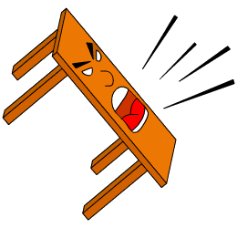
1
2
3
4
5
6
7
8
9
10
La bàn

Slide 26
1
2
3
4
5
6
7
8
9
10
Kem đánh răng

Slide 27
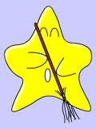
1
2
3
4
5
6
7
8
9
10
Sao chổi

Slide 28
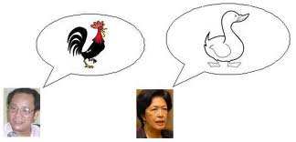
Ông nói gà, bà nói vịt
1
2
3
4
5
6
7
8
9
10

Slide 29
Cầu mưa
1
2
3
4
5
6
7
8
9
10

